Slide 1
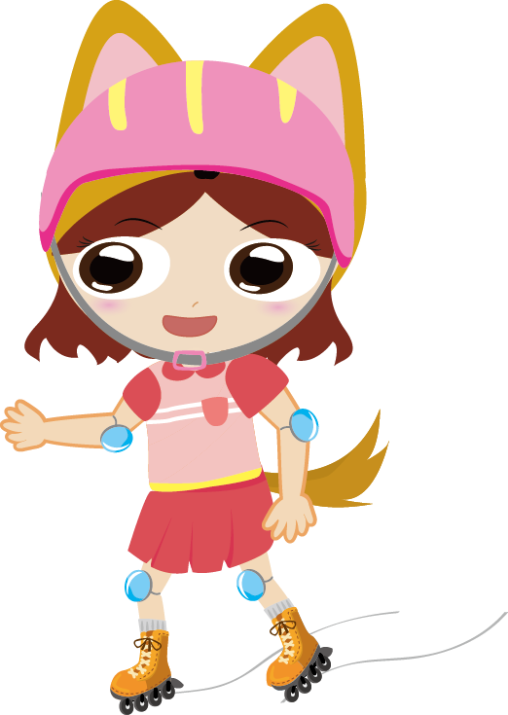
我喜歡溜直排輪
我直排輪學了兩年在溜的時候風吹起來很痛快所以我很喜歡

